Slide 1


TE3002B Implementación de Robótica Inteligente
21 de Abril del 2025
Facilitador: PhD Alfredo García Suárez

Slide 2

Bienvenida
Facilitador: PhD Alfredo García Suárez

Slide 3
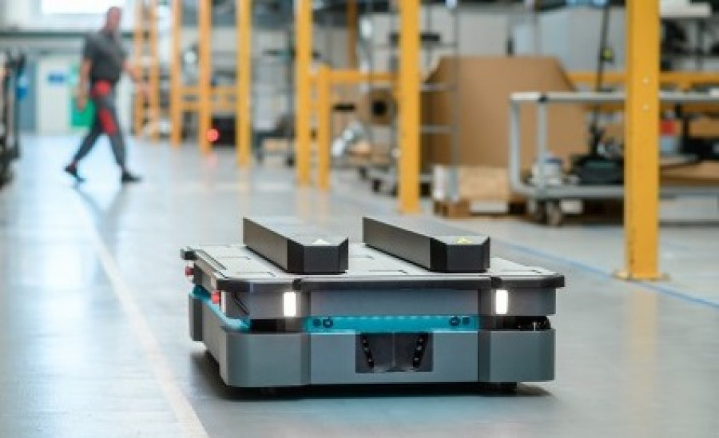
“La robótica móvil puede definirse como sistemas robóticos que pueden desplazarse en distintos entornos y que cuenta con distintas capacidades que les permiten ejecutar tareas complejas, ya sea de forma autónoma o controlados por un operador humano..”
–Katsuhiko Ogata
Facilitador: PhD Alfredo García Suárez

Slide 4
Clase Anterior
07
-Control de posicionamiento de un robot diferencial
Facilitador: PhD Alfredo García Suárez

Slide 5
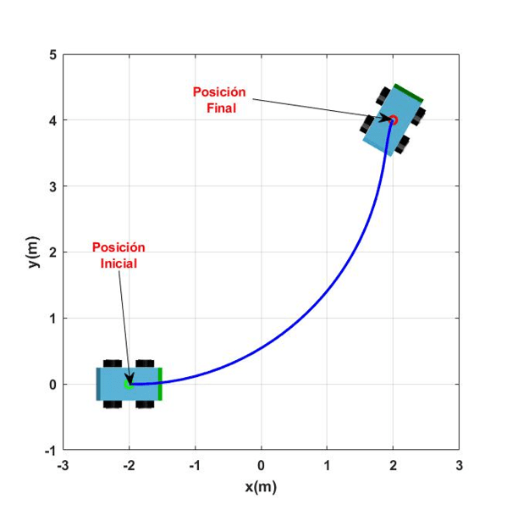
Robots Móviles con ruedas
Control de posición de un Robot diferencial
Definición
El control de posición consiste en ubicar al robot en un punto de referencia deseado, con o sin una orientación deseada.
Facilitador: PhD Alfredo García Suárez

Slide 6
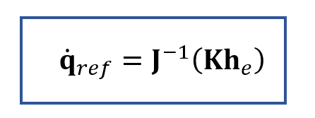
Robots Móviles con ruedas
Control de posición de un Robot diferencial
Diseño
Para el diseño del algoritmo de control se utiliza la teoría de Lyapunov. El resultado se muestra en la siguiente ecuación. Donde:
K es una matriz de ganancias definida positiva (generalmente diagonal)
he es el error
J es la matriz Jacobiana.
Ley de Control de Lyapunov
Facilitador: PhD Alfredo García Suárez

Slide 7
Clase Actual
08
- Localización
Facilitador: PhD Alfredo García Suárez

Slide 8
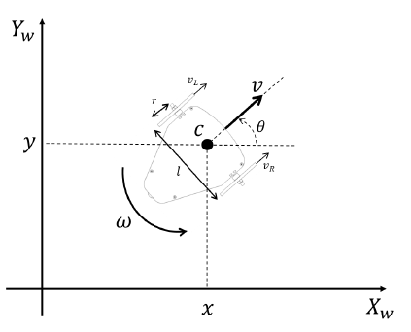
Robots Móviles con ruedas
Localización
Una de las funciones básicas de los robots móviles es desplazarse de una determinada posición a otra en el entorno.
Para realizar esta tarea, el robot móvil necesita conocer su posición en el entorno en cualquier momento para determinar si ha llegado a su destino. Este proceso se llama localización.
Facilitador: PhD Alfredo García Suárez

Slide 9
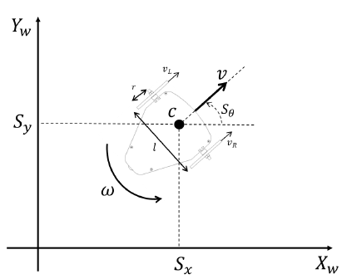

Robots Móviles con ruedas
Localización
En general, en la comunidad robótica móvil, el estado de un robot se indica con "𝒔", es decir, la pose o postura, para este caso consta de la posición del robot y orientación con respecto a un marco de referencia (mundo, marco).
$S=$ $\left[S_{x }S_{y}{ S}_{θ}\right]$
Facilitador: PhD Alfredo García Suárez

Slide 10
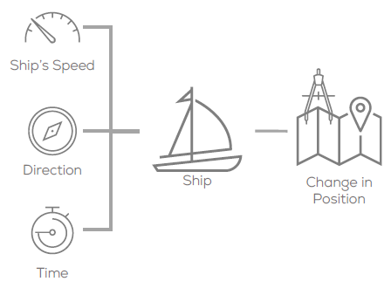
Robots Móviles con ruedas
Dead reckoning
La navegación a estima (Dead reckoning DR) es la técnica independiente típica que utilizaban los antiguos marineros para determinar la posición actual de su barco.
DR integra incrementalmente la distancia recorrida y la dirección de viaje en relación con una ubicación de inicio conocida.
Facilitador: PhD Alfredo García Suárez

Slide 11
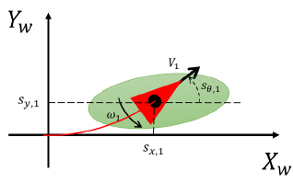
Robots Móviles con ruedas
Dead reckoning
En navegación, dead reckoning es el proceso de calcular la posición actual de un objeto en movimiento utilizando una posición previamente determinada e incorporando estimaciones de velocidad, rumbo (o dirección o curso) y tiempo transcurrido. Esta técnica utiliza la cinemática interna del robot para localizarlo en el entorno. Sin embargo, dicha técnica adolece debido al crecimiento ilimitado de la incertidumbre sobre la postura del robot a lo largo del tiempo debido a la integración numérica y la acumulación de errores.
Facilitador: PhD Alfredo García Suárez

Slide 12
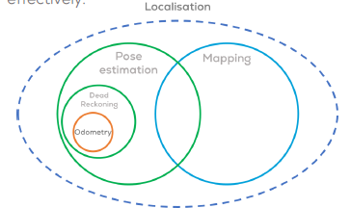
Robots Móviles con ruedas
Odometría
La odometría es el uso de datos de sensores de movimiento (codificadores para robots con ruedas) para estimar cambios de posición a lo largo del tiempo.
La odometría es un tipo de localización a estima (Dead reckoning), basada en la estimación de la distancia recorrida.
Facilitador: PhD Alfredo García Suárez

Slide 13

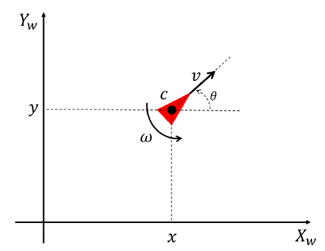

Localización basada en movimiento (Dead Reckoning)
Modelo cinemático para un modelo de robot diferencial:
La postura del robot:
Las entradas del robot:
Facilitador: PhD Alfredo García Suárez

Slide 14

Localización basada en movimiento (Dead Reckoning)
Si Δ𝑡 es el tiempo de muestreo, entonces es posible calcular los desplazamientos lineales y angulares incrementales, Δ𝑑 y Δ𝜃, de la siguiente manera:
Facilitador: PhD Alfredo García Suárez

Slide 15

Localización basada en movimiento (Dead Reckoning)
Si Δ𝑡 es el tiempo de muestreo, entonces es posible calcular los desplazamientos lineales y angulares incrementales, Δ𝑑 y Δ𝜃, de la siguiente manera:
Donde 𝑣 y 𝜔 se pueden estimar usando las lecturas de los encoders de la siguiente manera:
Facilitador: PhD Alfredo García Suárez

Slide 16

Localización basada en movimiento (Dead Reckoning)
Para calcular la pose del robot en cualquier paso de tiempo dado, el modelo cinemático debe integrarse numéricamente.
Esta aproximación sigue la suposición de Markov, en la que la pose actual del robot depende sólo de la pose anterior y de las velocidades de entrada.
Facilitador: PhD Alfredo García Suárez

Slide 17

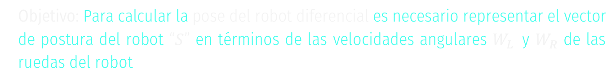
Estimación de la posición
Localización
Objetivo: Para calcular la pose del robot diferencial es necesario representar el vector de postura del robot “$S$” en términos de las velocidades angulares $W_{L }$ y $W_{R}$ de las ruedas del robot
$S=$ $\left[S_{x }S_{y}{ S}_{θ}\right]$
Facilitador: PhD Alfredo García Suárez

Slide 18


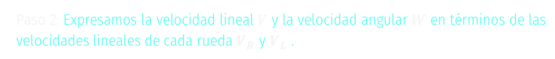

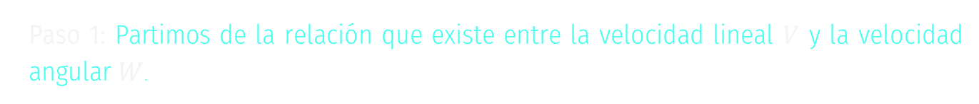
Estimación de la posición
Localización
Paso 1: Partimos de la relación que existe entre la velocidad lineal $V$ y la velocidad angular $W$.
$V=$ $r(W)$
Paso 2: Expresamos la velocidad lineal $V$ y la velocidad angular $W$ en términos de las velocidades lineales de cada rueda $V_{R }$y $V_{L }$.
$V=$ $\frac{V_{R }+ V_{L }}{2}$
$W=$ $\frac{V_{R }− V_{L }}{l}$
Facilitador: PhD Alfredo García Suárez

Slide 19
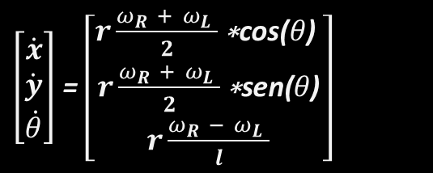



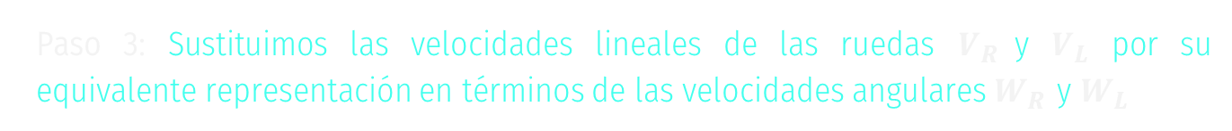
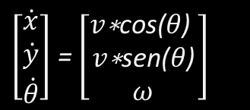
Estimación de la posición
Localización
Paso 3: Sustituimos las velocidades lineales de las ruedas $V_{R }$y $V_{L }$por su equivalente representación en términos de las velocidades angulares $W_{R }$y $W_{L }$
$V=$ $r\frac{W_{R }+ W_{L }}{2}$
$W=$ $r\frac{W_{R }− W_{L }}{l}$
Paso 4: Sustituimos la cinemática diferencial en términos de las velocidades angulares de las ruedas $W_{R }$y $W_{L }$
$\left[\begin{matrix}\dot{x} \\ \dot{y} \\ \dot{θ}\end{matrix}\right]$ = $\left[\begin{matrix}r\frac{ω_{R }+ ω_{L }}{2}\text{∗}\text{cos}\text{(}θ\text{) } \\ r\frac{ω_{R }+ ω_{L }}{2}\text{∗}\text{sen}\text{(}θ\text{)} \\ r\frac{ω_{R }− ω_{L }}{l}\end{matrix}\right]$
$\left[\begin{matrix}\dot{x} \\ \dot{y} \\ \dot{θ}\end{matrix}\right]$ = $\left[\begin{matrix}v\text{∗}\text{cos}\text{(}θ\text{) } \\ v\text{∗}\text{sen}\text{(}θ\text{)} \\ ω\end{matrix}\right]$
Facilitador: PhD Alfredo García Suárez

Slide 20
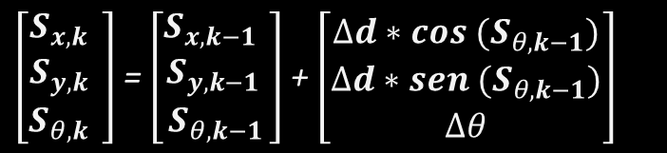


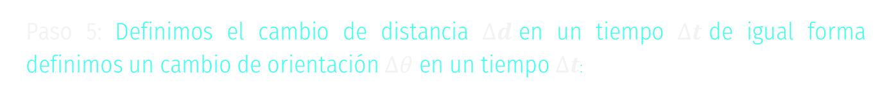
Estimación de la posición
Localización
Paso 5: Definimos el cambio de distancia $Δd$en un tiempo $Δt$de igual forma definimos un cambio de orientación $Δθ$ en un tiempo $Δt$:
$Δd=$ $\text{V}\text{∗}Δt$
$$Δθ=\text{W}\text{∗}Δt$$
Paso 6: Obtenemos la posición del robot:
$\left[\begin{matrix}S_{x, k } \\ S_{y, k } \\ S_{θ, k }\end{matrix}\right]$ = $\left[\begin{matrix}S_{x, k−1 } \\ S_{y, k−1 } \\ S_{θ, k−1}\end{matrix}\right]$ + $\left[\begin{matrix}{Δd∗cos (S}_{θ, k−1}) \\ {Δd∗sen (S}_{θ, k−1}) \\ Δθ\end{matrix}\right]$
Facilitador: PhD Alfredo García Suárez

Slide 21
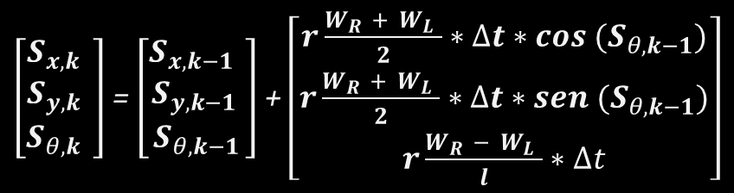
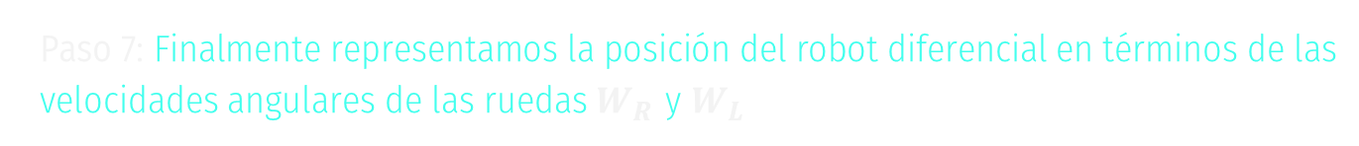
Estimación de la posición
Localización
Paso 7: Finalmente representamos la posición del robot diferencial en términos de las velocidades angulares de las ruedas $W_{R }$y $W_{L }$
$\left[\begin{matrix}S_{x, k } \\ S_{y, k } \\ S_{θ, k }\end{matrix}\right]$ = $\left[\begin{matrix}S_{x, k−1 } \\ S_{y, k−1 } \\ S_{θ, k−1}\end{matrix}\right]$ + $\left[\begin{matrix}{r\frac{W_{R }+ W_{L }}{2}∗Δt∗cos (S}_{θ, k−1}) \\ {r\frac{W_{R }+ W_{L }}{2}∗Δt∗sen (S}_{θ, k−1}) \\ r\frac{W_{R }− W_{L }}{l}∗Δt\end{matrix}\right]$
Facilitador: PhD Alfredo García Suárez

Slide 22


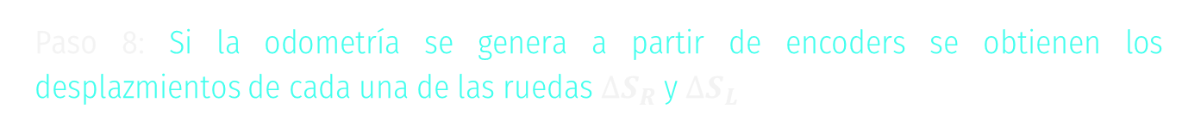
Estimación de la posición
Localización
Paso 8: Si la odometría se genera a partir de encoders se obtienen los desplazmientos de cada una de las ruedas$ΔS_{R}$ y $ΔS_{L}$
$ΔS_{R}$ = ${\left[\frac{Pulsos contados}{Pulsos por revolución}\right]}_{R}∗π∗d$
$ΔS_{I}$ = ${\left[\frac{Pulsos contados}{Pulsos por revolución}\right]}_{I}∗π∗d$
Facilitador: PhD Alfredo García Suárez

Slide 23
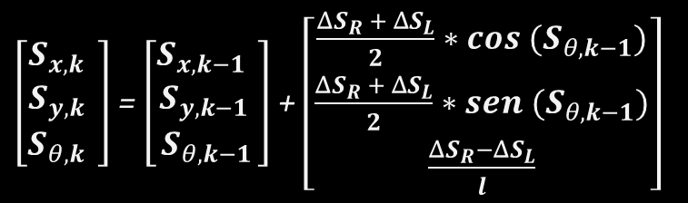
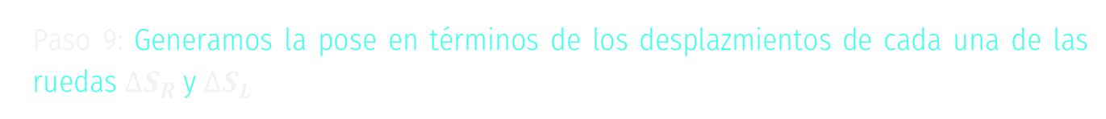
Estimación de la posición
Localización
Paso 9: Generamos la pose en términos de los desplazmientos de cada una de las ruedas$ΔS_{R}$ y $ΔS_{L}$
$\left[\begin{matrix}S_{x, k } \\ S_{y, k } \\ S_{θ, k }\end{matrix}\right]$ = $\left[\begin{matrix}S_{x, k−1 } \\ S_{y, k−1 } \\ S_{θ, k−1}\end{matrix}\right]$ + $\left[\begin{matrix}{\frac{ΔS_{R} + ΔS_{L}}{2}∗cos (S}_{θ, k−1}) \\ {\frac{ΔS_{R} + ΔS_{L}}{2}∗sen (S}_{θ, k−1}) \\ \frac{ΔS_{R}−ΔS_{L}}{l}\end{matrix}\right]$
Facilitador: PhD Alfredo García Suárez

Slide 24
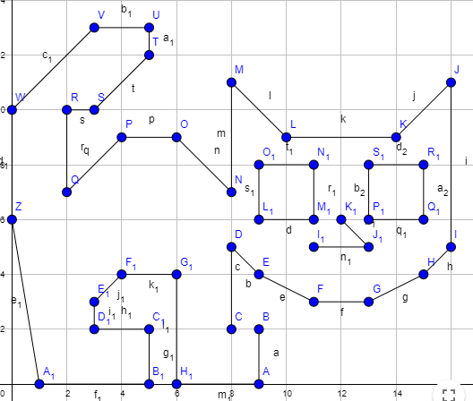
Actividad 5.2 (Control de Posición)
1. Crear un nuevo repositorio nuevo con el nombre: Actividad 5.2 (Control de Posición)
2. Implementar el código requerido para generar las siguientes figuras empleando trayectorias a partir de las velocidades angular y lineal en un plano 2D (Control en lazo abierto) y empleando trayectorias a partir de posiciones deseadas (Control en lazo cerrado).
Facilitador: PhD Alfredo García Suárez

Slide 25
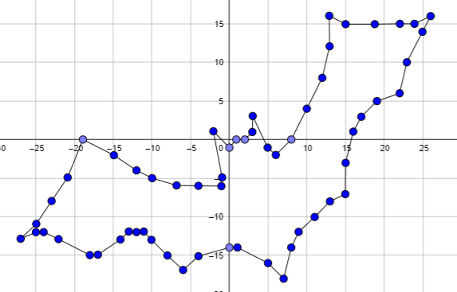
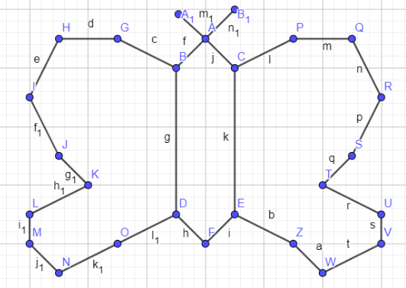
Actividad 5.2 (Control de Posición)
Facilitador: PhD Alfredo García Suárez

Slide 26
Actividad 5.2 (Control de Posición)
4. Generar un reporte comparativo de las ventajas y desventajas que poseen los dos tipos de control implementados (Control en lazo abierto vs Control en lazo cerrado) poder obtener las figuras de las trayectorias parametrizadas. Incluir el Código en MATLAB
5. Subir el link del repositorio en CANVAS para “Evaluación”
Facilitador: PhD Alfredo García Suárez

Slide 27

Fin de la Sesión
Preguntas?
Alfredo.garcias@tec.mx
https://itesm.zoom.us/j/9648719322
Facilitador: PhD Alfredo García Suárez

